Slide 1
Verwonder! (wat is verwonderen voor jou?)
wat is je eerste indruk? (titel nog uit beeld houden)
wat zie je precies? Wat ruik je? Wat hoor je? Welke kleuren zie je? Wat kun je vertellen over de vormen? Hoe is het gemaakt? (nu bv. titel vertellen)
waar viel je oog als eerste op? En bij jou? En ben jou?...en bij jou?
wat gebeurt er (in de voorstelling)?
wat betekent het (denk je)? of Wat zal er verder nog gebeuren? Zou dit in het echt/nu ook zo zijn? Waar? Wanneer? Wat wil de maker met dit werk vertellen?
waaraan zie je dit?
wat kun je (daarover) nog meer ontdekken?
waar doet dat je aan denken?
wat vertelt ons dat over ziekenhuizen of ziek zijn…(naar gelang verwondering/ thema/woord
wat voor een gevoel roept het op?
hoe komt dat?
wat vind je ervan (dat we het hier zo over hebben)?

Slide 2
Fantaseren! (wat is fantaseren voor jou?)
Wat zou jij het kunstwerk willen vragen? (wat zou het antwoord zijn denk je….
waar ben je nieuwsgierig naar?
wat zou je verder nog willen weten? (….over ziekenhuizen, ziek zijn…beter worden, rust nemen .. bezoeken…rust van de natuur, naar gelang onderwerp wat ter sprake komt. )
vertel het kunstwerk nu een verhaal dat bij het werk past. Schrijf het op…

Slide 3
Creatief zijn! (wat is creatief zijn voor jou?)
welke nieuwe ervaringen heb je meegemaakt door te kijken naar het kunstwerk, vragen te stellen en het verhaal te schrijven/ te vertellen?
Door welke ervaring ben je het meest verrast?
Welke nieuwe ideeën heb je hierdoor gekregen? Wat zou je willen onderzoeken of maken?
Wat heb je daar voor nodig? (binnen kader van aangeboden materialen en technieken en doelen)
Wat is je eerste stap? Jouw creativiteit start!
…….

Slide 4
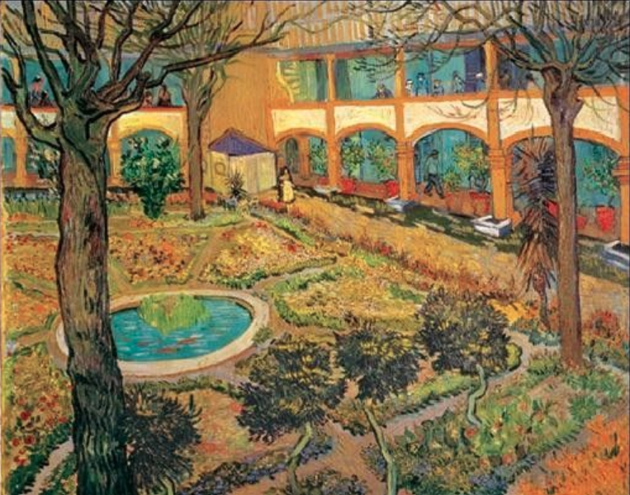
Vincent van Gogh, De Tuin van het Ziekenhuis in Arles

Slide 5
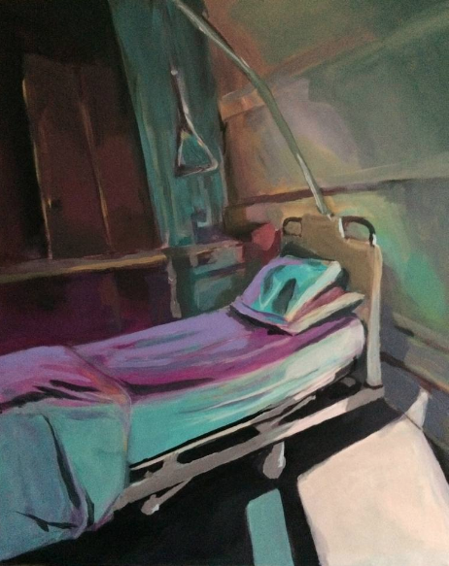
Jurg Klinger, Hospital Bed

Slide 6
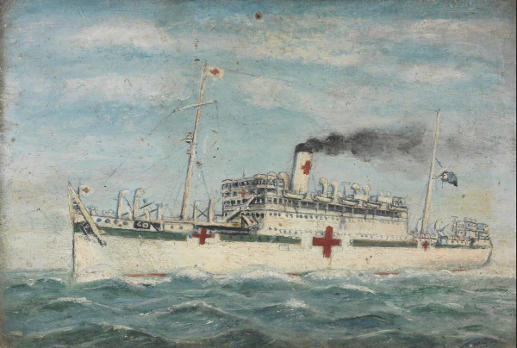
V. Smith,The Hospital Ship ‘Karoa’

Slide 7
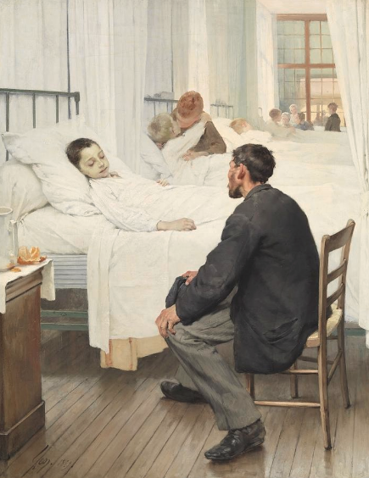
Geoffroy (henri) - Visit Day At The Hospital 1889’

